Slide 1
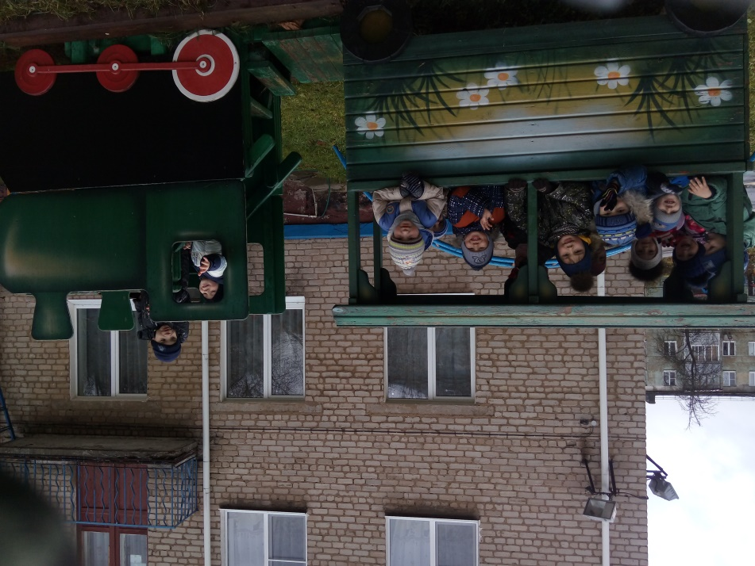
Муниципальное дошкольное образовательное учреждение детский сад компенсирующего вида № 26 «Солнышко»
Педагогический совет
Тема: «Сюжетно-ролевая игра как условие успешной социализации ребенка-дошкольника».

Slide 2
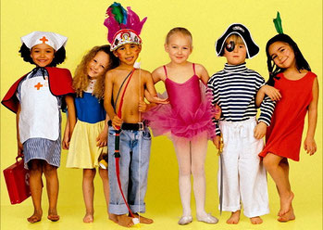
Педагогический совет Тема: «Сюжетно-ролевая игра как условие успешной социализации ребенка-дошкольника».
Цель: повысить значимость организации сюжетно-ролевой игры в воспитательно-образовательном процессе ДОО.

Slide 3
Повестка: 1. Анализ выполнения решений предыдущего педсовета (Заведующий, старший воспитатель) 2. Результаты тематической проверки «Роль сюжетно-ролевой игры в воспитании и обучении дошкольников». (Заведующий, старший воспитатель) 3. «Современная практика организации игровой деятельности» (Старший воспитатель) 4. «Что такое социализация дошкольника? Важность игры в социализации дошкольника» (Воспитатель Захарова И.Н.) 5. «Развитие игровой деятельности в свете ФГОС» (Воспитатель Леонова Е.В.) 6. «Условия организации сюжетно-ролевой игры в ДОУ на современном этапе» (Воспитатель Федорова О.С.) 7. Итоги анкетирования родителей: «Игра в жизни вашего ребенка» (Воспитатели Федорова О.С., Вавилкина Е.Е.) 8. Экспресс-опрос педагогов (Старший воспитатель) 9. Подведение итогов педсовета. Принятие и утверждение решения педсовета. (Заведующий, старший воспитатель , воспитатели)

Slide 4
1. Анализ выполнения решений предыдущего педсовета (Заведующий, старший воспитатель) Решение организационного педагогического совета от 30.09.2017 г.: 1. Признать работу МДОУ за летний оздоровительный период удовлетворительной. 2.Утвердить адаптированную основную образовательную программу. 3. Утвердить проект годового плана работы на 2017-2018 учебный год. 4. Утвердить расписания НОД, режим дня, график выдачи готовой продукции из пищеблока, рабочую программу воспитателей, положения об организации кружков дополнительного образования, рабочую программу дополнительного образования, сетку дополнительноГО образования (кружки). 5.Утвердить творческие и рабочие группы МДОу, состав ПМПК, ответственного лица за БДД.

Slide 5
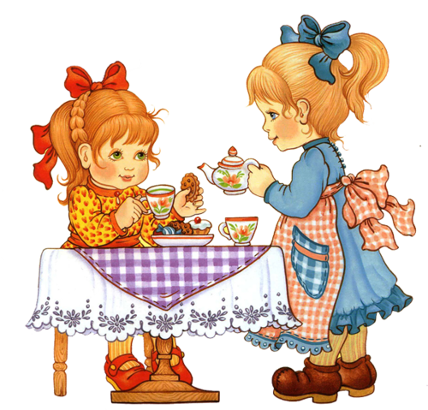
2. Результаты тематической проверки «Роль сюжетно-ролевой игры в воспитании и обучении дошкольников». (Заведующий, старший воспитатель)

Slide 6
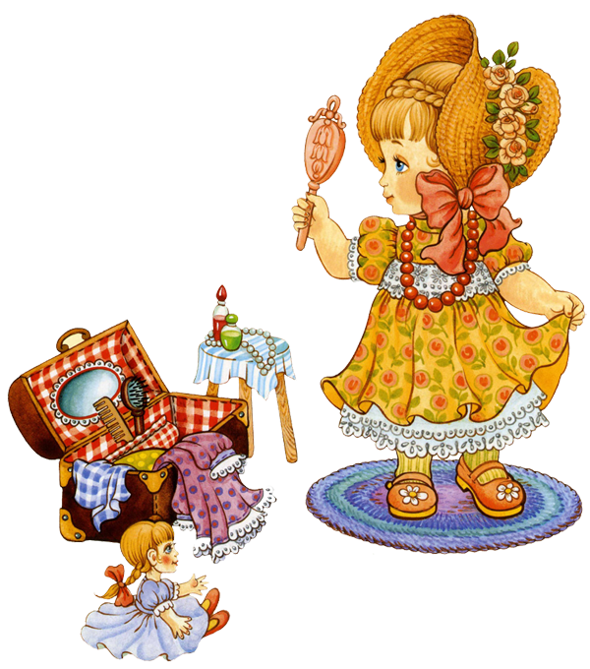
3. «Современная практика организации игровой деятельности» (Старший воспитатель)

Slide 7
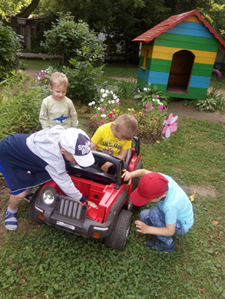
“Без игры нет и не может быть полноценного умственного развития. Игра – это огромное светлое окно, через которое в духовный мир ребенка вливается живительный поток представлений, понятий. Игра – это искра, зажигающая огонек пытливости и любознательности”.

Slide 8
«Игра – ведущий вид деятельности дошкольника». С этим положением никто не спорит. Но как это реализуется в современной практике?

Slide 9
Право играть зафиксировано в Конвенции о правах ребенка (ст.31).

Slide 10
При­чины нарушений право на игру:
непонимание взрослыми важности игры
от­сутствие безопасного пространства для игры
отсутствие соответ­ствующей предметной среды, под­держивающей игру
давление образовательных задач и приори­тет обучающих действий
жест­кое программирование свободного времени детей
технологизация и коммерциализация детской игры

Slide 11
Как обеспечить достаточное время для сюжетно-ролевой игры в течение дня? Как создать условия для оптимизации игровой активности дошкольников? Как поддержать игру, а не управлять действиями детей?

Slide 12
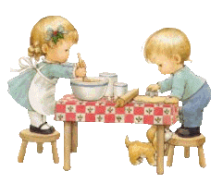
4. «Что такое социализация дошкольника? Важность игры в социализации дошкольника» (Воспитатель Захарова И.Н.)

Slide 13
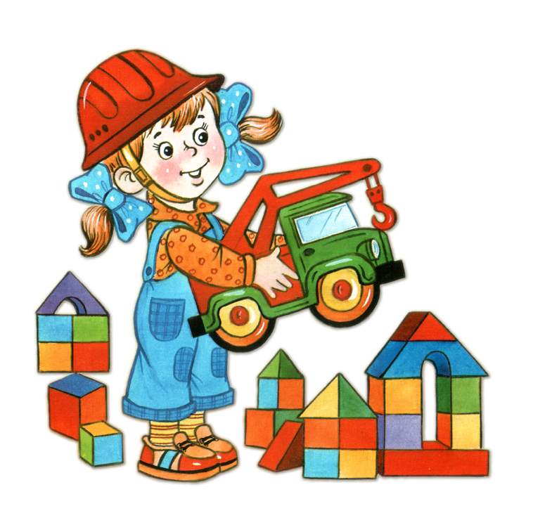
5. «Развитие игровой деятельности в свете ФГОС» (Воспитатель Леонова Е.В.)

Slide 14
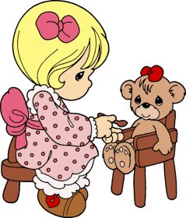
6. «Условия организации сюжетно-ролевой игры в ДОУ на современном этапе» (Воспитатель Федорова О.С.)

Slide 15
7. Итоги анкетирования родителей: «Игра в жизни вашего ребенка» (Воспитатели Федорова О.С., Вавилкина Е.Е.)

Slide 16
8. Экспресс-опрос педагогов (Старший воспитатель)

Slide 17
Перечислите предпосылки с/р игры
ознакомительная
сюжетно-деятельная
сюжетно-отобразительная
игровая
отобразительная

Slide 18
Назовите этапы становления с/р игры
становление ролевого поведения
игровой замысел
воспроизведение действий
сюжетосложение

Slide 19
Назовите наиболее известных авторов - ученых, занимающихся проблемами изучения игры
Усова
Эльконин
Новоселова
Зворыгина
Короткова
Михайленко
Жуковская

Slide 20
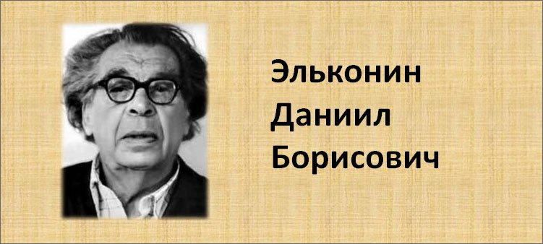
Кому принадлежит данная формулировка «Наиболее важным элементом сюжетной игры является роль»

Slide 21
Назовите психические процессы, формирующиеся в процессе с/р игры?
внимание
память
мышление

Slide 22
Вопрос: Что по вашему мнению является важным атрибутом для проведения сюжетно-ролевой игры «Полиция»?

Slide 23
Назовите 3 компонента с/р игры.
сюжет
атрибуты
игроки
содержание
роль

Slide 24
Творческий характер игры определяется наличием …?
замысла

Slide 25
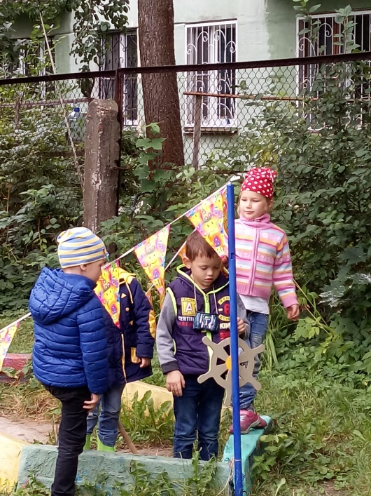
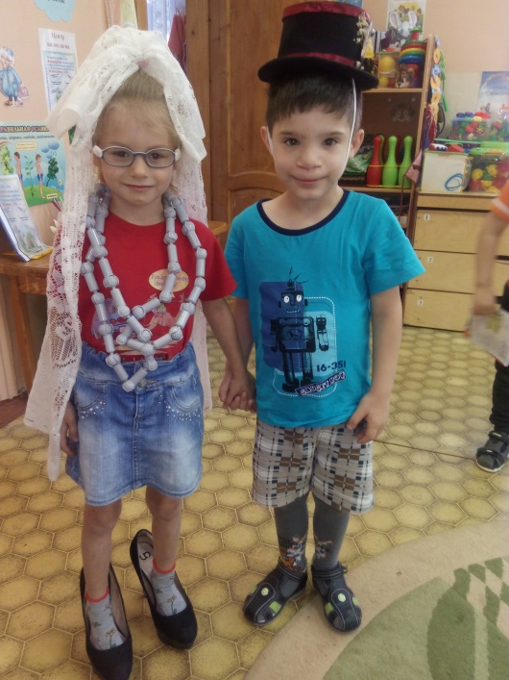
Чаще всего в игре ребенок принимает на себя роль ….
взрослого

Slide 26
Назовите сюжетно- ролевые игры с производственным сюжетом
больница
школа
парикмахерская
автосервис
кафе
магазин

Slide 27
Назовите сюжетно- ролевые игры общественно-политическим сюжетом
В войну
В индейцев
В митинг
В выборы
В спасателей

Slide 28
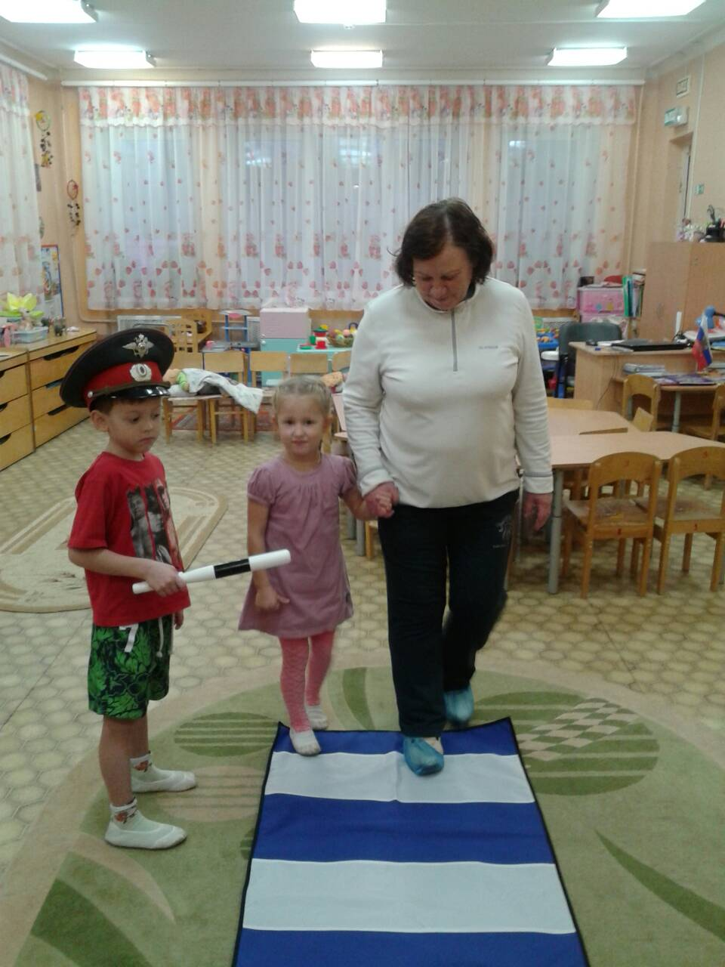
Многообразие и взаимосвязь игровых действий, взаимоотношений детей в игре – это…
сюжет

Slide 29
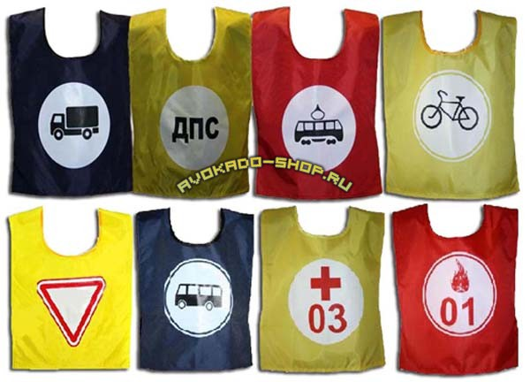
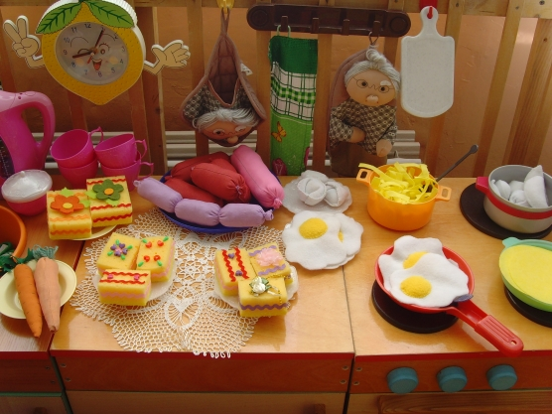
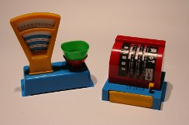
Один из принципов организации сюжетно- ролевой игры – это …..
наличие атрибутов

Slide 30
Назовите гигиенические условия организации сюжетно- ролевой игры
наличие игрового пространства
обеспечение места и времени для игр
наличие безопасных для жизни и здоровья игрушек

Slide 31
Назовите способы включения малоактивных детей в сюжетно- ролевую игру
Оказывать поддержку в игре
Выдвигать на главные роли

Slide 32
9. Подведение итогов педсовета. Принятие и утверждение решения педсовета. (Заведующий, старший воспитатель , воспитатели)
Решение педагогического совета:
1. Работу по организации сюжетно-ролевой игры в образовательном процессе признать удовлетворительной. 2. Разработать перспективное планирование по сюжетно-ролевой игре на текущий учебный год.
3. Повысить уровень развивающей среды в группах через пополнение сюжетных игр игровым материалом.

